Slide 1
জীববিজ্ঞানের প্রথম ক্লাসে স্বাগতম

Slide 2
শিক্ষকের পরিচয়
কামরুল ইসলাম
প্রভাষক, জীব বিজ্ঞান
দি ফাদার অব দি ন্যাশন বঙ্গবন্ধু শেখ মুজিব মেমোরিয়াল স্কুল এন্ড কলেজ
চাইরবাড়ীয়া, গফরগাঁও, ময়মনসিংহ।

Slide 3
পাঠ পরিচিতি
জীববিজ্ঞান
একাদশ শ্রেণী
প্রথম ক্লাশ
সময়ঃ ৪০মিনিট

Slide 4
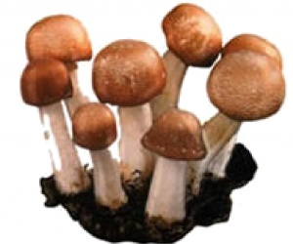
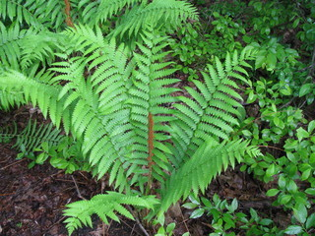
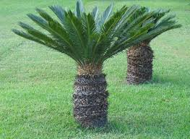
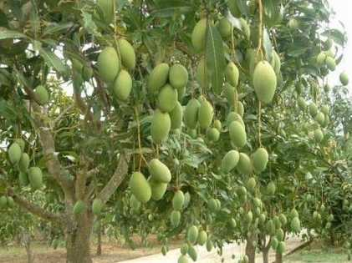
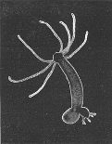
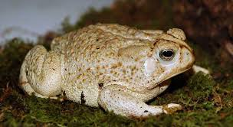
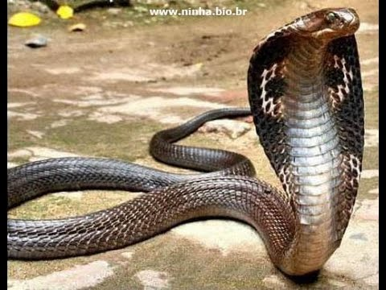
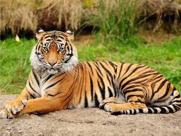
চিত্র গুলি দেখ

Slide 5
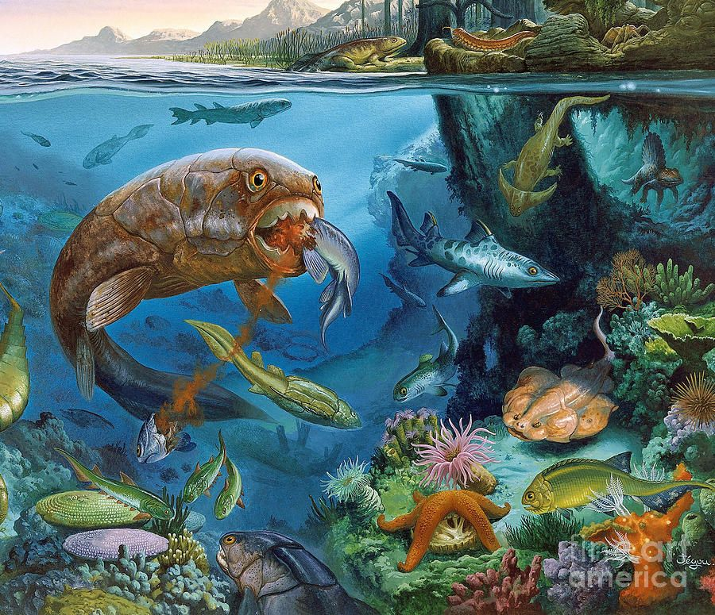
জীববিজ্ঞানের ধারনা

Slide 6
শিখন ফলঃ-
জীববিজ্ঞানের ধারনা সমন্ধে জানতে পারবে

Slide 7
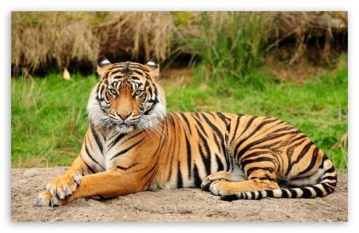
জীববিজ্ঞানের শাখা সমূহঃ
জীবের ধরন অনুসারে জীববিজ্ঞানের প্রধান শাখা দুইটিঃ
১।উদ্ভিদবিজ্ঞান
২।প্রাণিবিজ্ঞান

Slide 8
জীবের কোন দিক নিয়ে আলোচনা করা হয় তার উপর ভিত্তি করে জীববিজ্ঞান দুইটি শাখায় বিভক্ত।যথাঃ
১।ভৌত জীববিজ্ঞান
২।ফলিত জীববিজ্ঞান

Slide 9
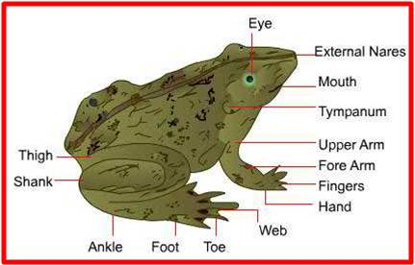
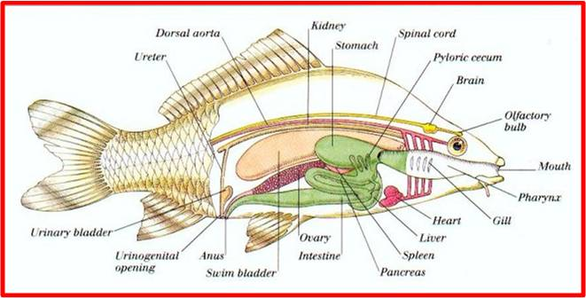
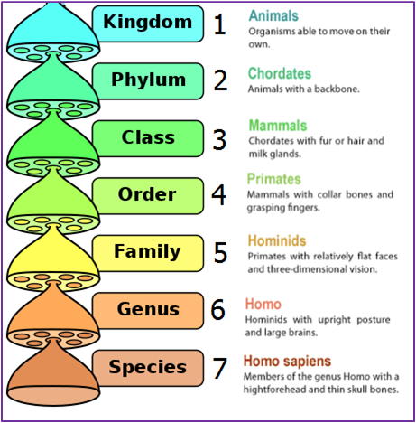
১।ভৌত জীববিজ্ঞান
এই শাখায় তত্ত্বীয় বিষয় নিয়ে আলোচনা করা হয়। এতে সাধারনত নিন্মের বষয়গুলি আলোচিত হয়।
1.অঙ্গসংস্থান/Morphology
Internal Morphology
External Morphology
2.শ্রেণীবিন্যাসবিদ্যা/Taxonomy

Slide 10
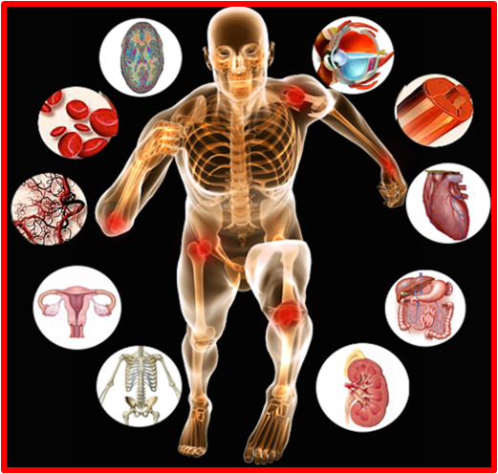
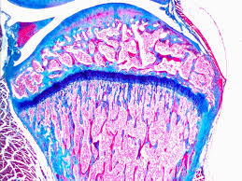
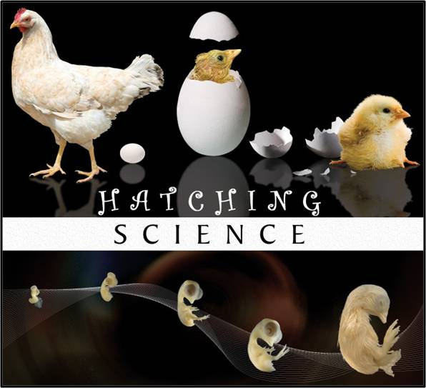
3.শরীরবিদ্যা/Physiology
4.টিশ্যুবিদ্যা/Histology
5.ভ্রূনবিদ্যা/Embryology

Slide 11
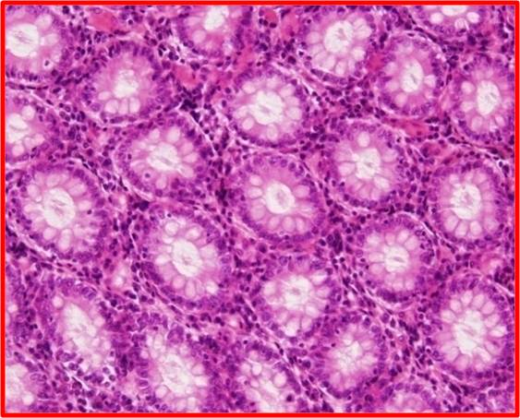
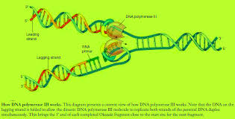
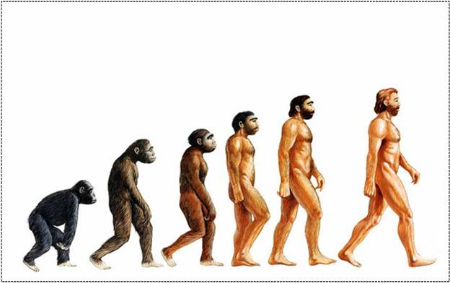
6.কোষবিদ্যা/Cytology
7.বংশগতিবিদ্যা/Genetics
8.বিবর্তনবিদ্যা/Evolution

Slide 12
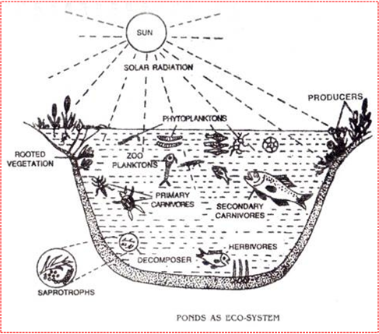
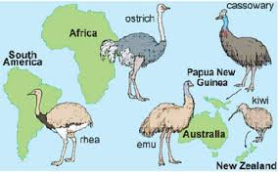
9.বাস্তুবিদ্যা/Ecology
10.হরমোনবিদ্যা/ Endocrinology
11.জীবভূগোল/ Biogeography

Slide 13
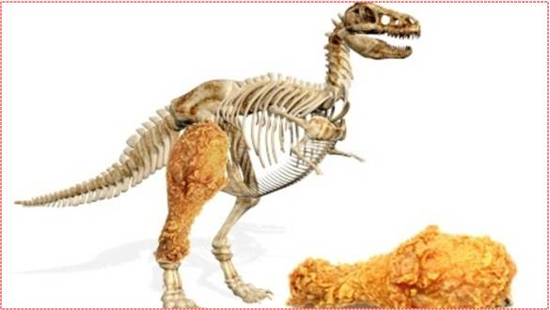
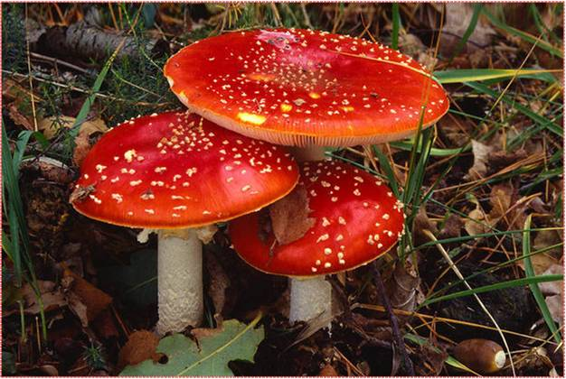
২।ফলিত জীববিজ্ঞান
জীবন-সংশ্লিষ্ট প্রায়গিক বিষয়সমূহ এ শাখার অন্তর্ভুক্ত।
1.প্রত্নতত্ত্ববিদ্যা/ Palaeontology
2.জীবপরিসংখ্যান/ Biostatistics
3.পরজীবীবিদ্যা/ Parasitology

Slide 14
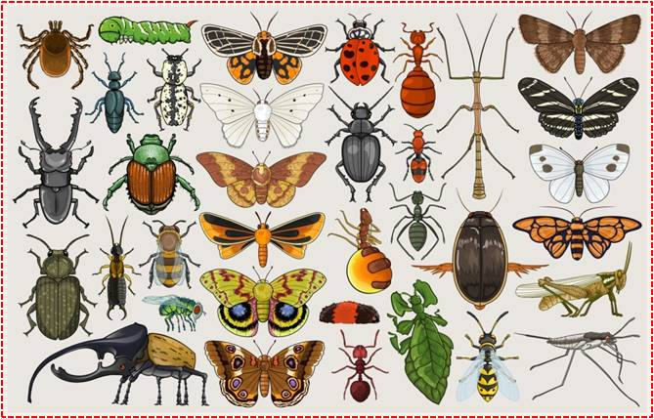
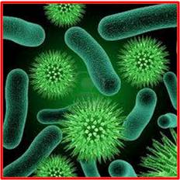
4.মৎস্যবিজ্ঞান/Fisheries
5.কীটতত্ত্ব/Entomology
6.অনুজীববিজ্ঞান/ Microbiology

Slide 15
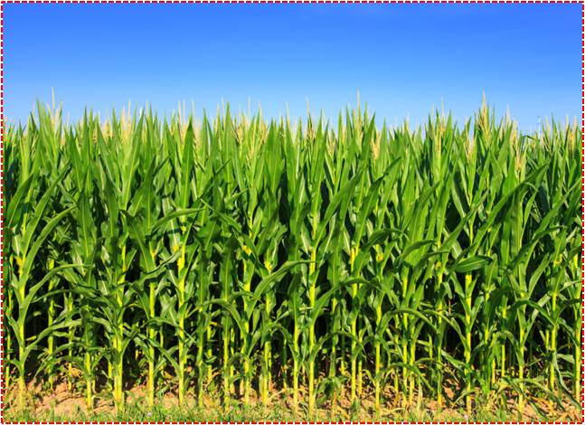
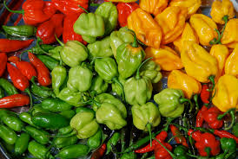
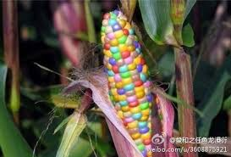
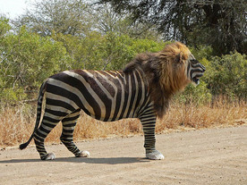
7.কৃষিবিজ্ঞান/ Agriculture
8.চিকিৎসাবিজ্ঞান/Medical science
9.জিনপ্রযুক্তি/ Genetic Engineering

Slide 16
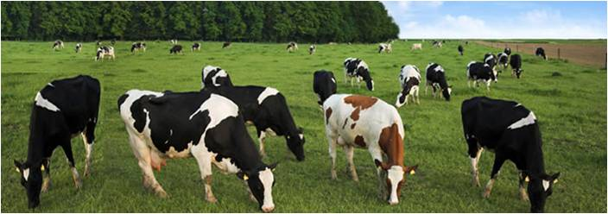
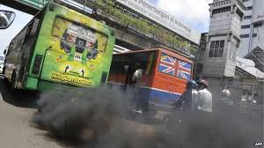
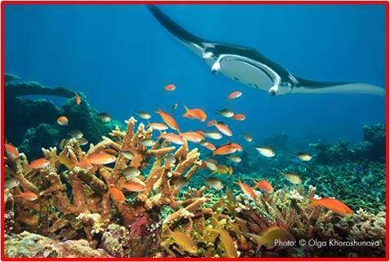
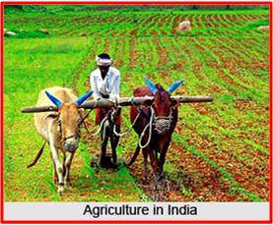
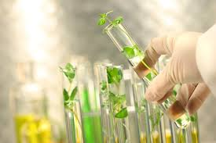
10.পরিবেশবিজ্ঞান/ Environmental Science
11.সামুদ্রিক জীববিজ্ঞান/ Oceanography
12.জীবপ্রযুক্তি/ Biotechnology
বাংলাদেশের কৃষি

Slide 17
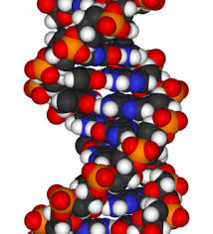
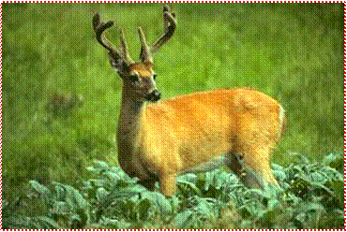
13.প্রাণরসায়ন/ Biochemistry.
14.বন্যপ্রাণিবিদ্যা/ Wildlife.
15.Bioinformatics.

Slide 18
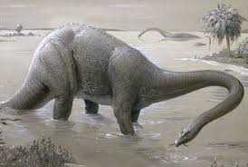
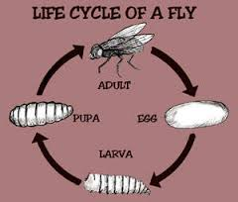
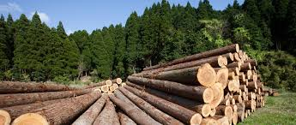
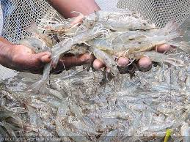
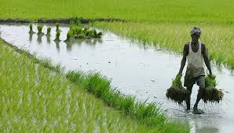
জোড়ায় কাজ
নিচের চিত্র দেখে কোনটি জীববিজ্ঞানের কোন শাখার অন্তর্ভুক্ত তার একটি তালিকা তৈরি কর।

Slide 19
উত্তর দাও -----
জীব বিজ্ঞানের সংঙ্গা দাও।
জীব বিজ্ঞানের কয়টি শাখা।
ফলিত শাখা গুলির নাম লিখ

Slide 20
ধন্যবাদ

